Slide 1
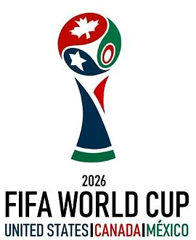

Predicting the 2026 FIFA World Cup Winner through Machine Learning Analysis Hacettepe University VBM 683 - Machine Learning Prepared By: Mert Çalışkan Faruk Tekbaş
Notes:
Selamlar arkadaşlar. Bizim proje konumuz makine öğrenmesi yöntemlerini kullanarak 2026 FIFA dünya kupası kazananını öngörmek.
Ben Faruk Tekbaş ve arkadaşım Mert Çalışkan ile birlikte tüm dünyanın en çok takip ettiği bir organizasyon için geçmiş verileri kullanarak bir sonraki şampiyonu tahmin etmenin ilginç olacağını düşündük.

Slide 2
Introduction
FIFA World Cup Overview
One of the most prominent international football tournaments
Played every four years since 1930
Recap of the 2022 FIFA World Cup
Location: Qatar
Final: Argentina vs. France
Champion: Argentina
Upcoming 2026 FIFA World Cup
48 teams
No information about groups and qualified teams yet
16 cities among North America countries:
Canada
Mexico
USA
Notes:
FIFA Dünya Kupası, 1930'dan bu yana her dört yılda bir dünyanın dört bir yanından milli takımların mücadele ettiği en seçkin uluslararası futbol turnuvalarından biri.
Arjantin, Katar'da düzenlenen en son turnuvada 2022 FIFA Dünya Kupası'nı kazandı.
Nefes kesen bir finalde, 2018 FIFA Dünya Kupası'nın son şampiyonu Fransa'yı mağlup etti.
Tüm dünya 23'üncüsü düzenlenecek olan 2026 FIFA Dünya Kupası'nı dört gözle beklerken, etkinliğin Haziran ve Temmuz 2026 tarihleri arasında Kanada, Meksika ve Amerika’da gerçekleşecek.
Dünya Kupası tarihinde ilk kez standart 32 takım yerine 48 takım mücadele edecek.
Eleme takımları ve grupları henüz açıklanmadı.

Slide 3
Objectives
The primary objectives are to:
Utilize machine learning techniques to analyse historical data of international games and develop predictive models for determining the winner of 2026 FIFA World Cup.
Conduct a comprehensive evaluation of the developed prediction models to identify and select the best-performing model, including the assessment of performance metrics.
Notes:
Bu projenin temel hedefleri şunlar:
Uluslararası maçların geçmiş verilerini analiz etmek için makine öğrenimi tekniklerini kullanmak ve 2026 FIFA Dünya Kupası'nın galibini belirlemek için tahmin modelleri geliştirmek, ve
Performans ölçütlerinin değerlendirilmesi de dahil olmak üzere en iyi performans gösteren modeli belirlemek ve seçmek için kapsamlı bir değerlendirme yapmak.

Slide 4
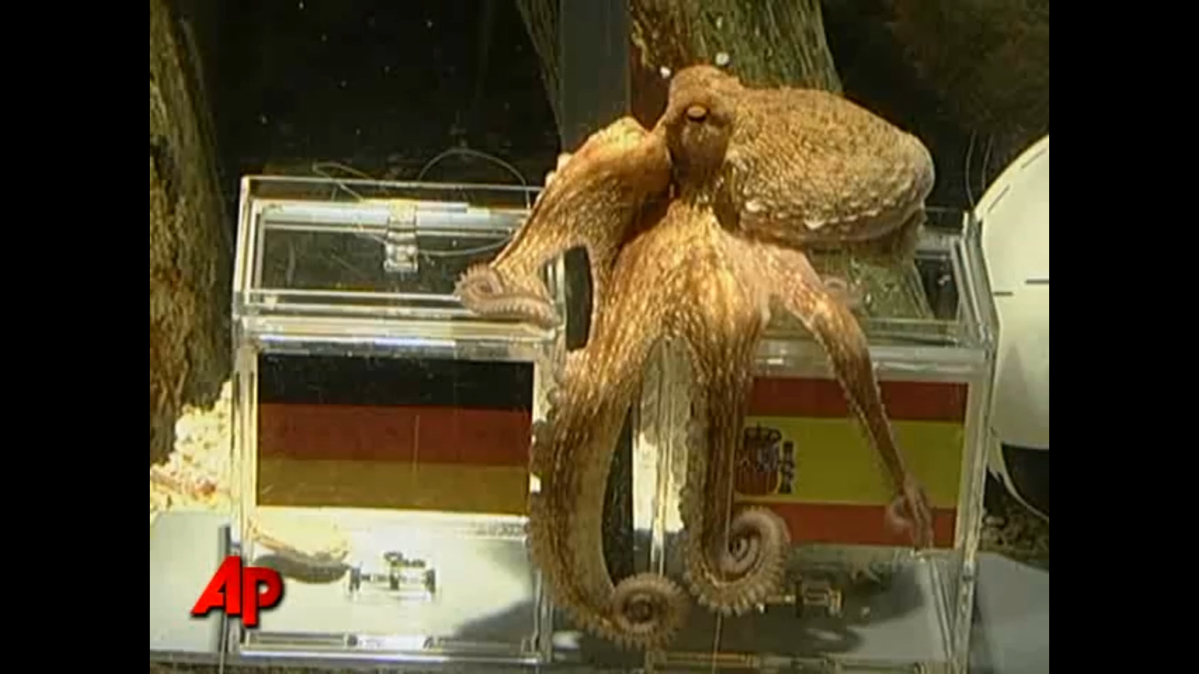
Paul, the Octopus From Tentacles to Terabytes
Predicted 12 out of 14 games correctly. Accuracy = ~85.7%.
Notes:
(Oynat)
2008-2010 yılları arasında herkes ahtapot Paul’u haberlerde görmüştür.
Paul, 14 adet çok önemli maçtan 12’sini doğru tahmin etmiştir, yani yaklaşık %85.7 gibi bir doğruluk oranına sahiptir.
Burada ilginç bulduğumuz için Paul’un Euro 2008 yarı-final maçı olan Almanya-İspanya karşılaşmasının tahminini yaptığını göstermek istedik.
Bu maçın sonucunda İspanya kazandı. Biz de makine öğrenmesi kullanarak kendi ahtapot Paul’umuzu oluşturmaya çalıştık.

Slide 5

Data Collection Data Source
Retrieved from
(https://www.kaggle.com/datasets/brenda89/fifa-world-cup-2022/data)
International games from August 1993 to June 2022
23921 games (rows) x 25 features (columns) including:
Date
Teams and Their Continents
Fifa Ranks
Total FIFA Points
Goals Scored
Tournament
Location
Penalty Shootouts
Result
Average Player Position Strength
Notes:
Bu projede kullandığımız veri seti Kaggle’dan alınmıştır. 1993'ten 2022'ye kadar oynanan uluslararası maçların verilerini içermektedir.
Bu veri seti 23921 maç ve her maç için 25 önemli metrik içerir.
Bunlar
Tarih, Takımlar, FIFA Sıralamaları
Toplam FIFA Puanları
Sonuç
Oyunculara göre ortalama hücum gücü
gibi metriklerdir.

Slide 6
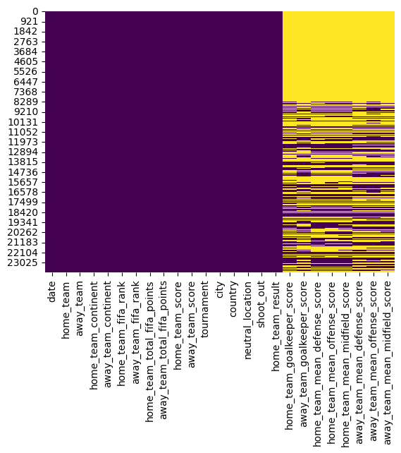
Data Collection Data Preprocessing
Checked for Duplicate Data
Transformed Data Types
Checked Missing Values
Heatmap Visualization
Heatmap Visualization of the Dataset
Notes:
Python’da veri setinin kullanılabilirliğini artırmak için çeşitli veri ön işleme teknikleri uyguladık.
Yinelenen verileri kontrol ettik.
Veri türlerinin olması gereken veri türlerine dönüşümü yapıldı.
Ekranda görüldüğü gibi, eksik verileri belirlemek için bir ısı haritası görselleştirmesi kullandık.
Maçların oyuncu pozisyonlarının skorlarıyla ilgili önemli miktarda eksik veri olduğu gözlemledik.
Boş veriler yerine, takımlara özgü pozisyon ortalama değerleri verdik.

Slide 7
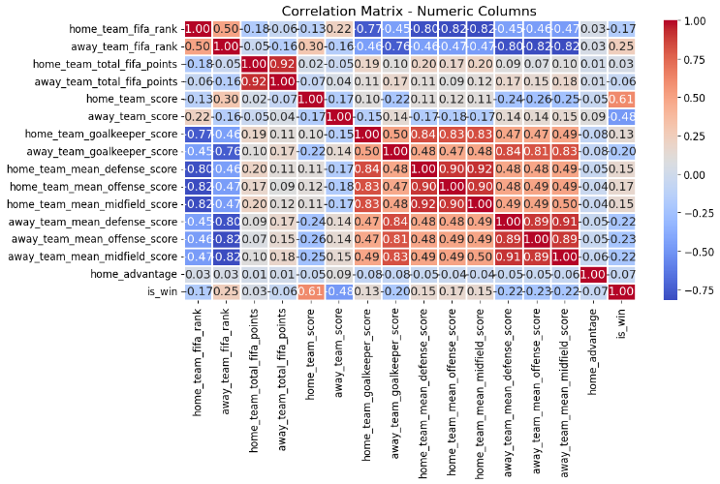
Data Collection Feature Engineering
New Features Added
Home Advantage (Binary)
Is Win? (Binary)
Correlation Matrix Examined
Correlation Matrix of Numerical Features
Notes:
Oyun sonucu tahminini iyileştirmek için veri kümesine yeni özellikler ekledik.
Etkinliğin gerçekleşeceği ülkedeki takımların avantaj sahibi olacağı düşünülerek binary bir özellik tanımladık.
Ayrıca, hedef değişken 'is_win’ aynı şekilde binary olara kodlanarak problemimizi ikili sınıflandırma problemine dönüştürdük. Beraberlikle sonuçlanan maçları da binaryde 0 olarak değerlendirdik.
Sayısal özellikler arasındaki ilişkiyi göstermek için korelasyon matrisleri oluşturduk.

Slide 8
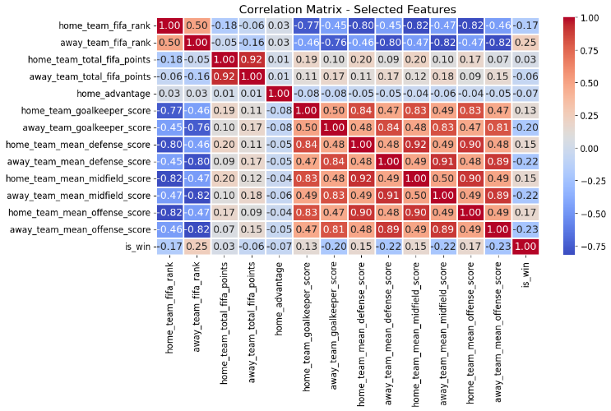
Data Collection Feature Engineering
Following Features were Selected:
Home and Away Team FIFA Ranks
Home and Away Team Total FIFA Points
Home Advantage
Home and Away Team Position Scores
Correlation Matrix of Selected Features
Notes:
Tahmin modelimizi oluşturulurken, oyun sonucu üzerindeki etkileri nedeniyle seçilen özelliklerimiz şunlar oldu:
Takımların FIFA sıralamaları, Toplam FIFA puanları
Ev sahibi olup olmamaları
Takımların pozisyon skorları
Ev sahibi avantajı ve toplam fifa puanlarını, hedef değişkenimizle zayıf korelasyona sahip olmasına rağmen anlamlı olduğu düşündüğümüz için dikkate aldık.

Slide 9
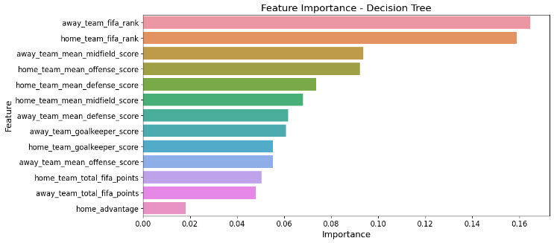
Data Collection Feature Engineering
Feature Importance for Decision Tree
Notes:
İleride oluşturacağımız Karar ağacı modeline göre dikkate aldığımız özelliklerin ağırlıklarına göre sıralamasını bu şekilde oluşturduk.

Slide 10
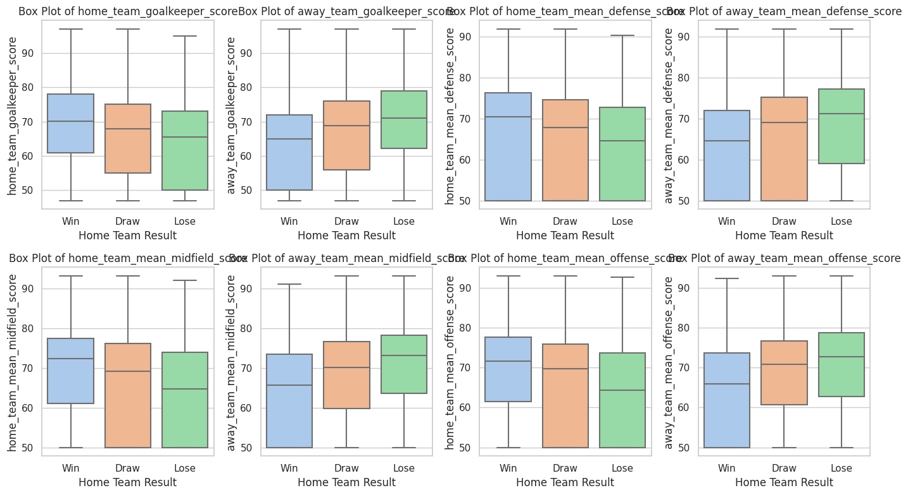
Data Collection Feature Engineering
Boxplots
Each Player Position Score vs. Home Team Result
Notes:
Burada her bir oyuncu pozisyon skorunun maç sonucuna etkisini gözlemledik.
Ev sahibi takımın oyuncu skorları arttıkça maç sonucunun ev sahibi lehine sonuçlandığını net şekilde gözlemledik.
Örneğin ev sahibi takımın kaleci skoru yükseldikçe, maçları ev sahibi kazanıyor.
Rakip takımın kaleci skoru yükseldikçe, rakip takım kazanıyor.
Bu benzer sonuçlar tüm pozisyonlar için aynıdır.

Slide 11
Exploratory Data Analysis
Top 10 Teams with Highest Total FIFA Ranks
Top 10 Teams with Highest Player Position Scores
Top 10 Teams with Highest Win Rates
Distribution of Home Team Results
Notes:
Bize 2026 FIFA dünya kupasını kazanabilecek adaylar ile ilgili bilgi vermesi açısından veri analizi süreci gerçekleştirdik.
En yüksek toplam FIFA puanına,
en yüksek oyuncu pozisyon puanlarına,
en yüksek kazanma oranlarına sahip 10 takımı ve
ev sahibi takımların maç sonucu dağılımlarını inceledik.

Slide 12
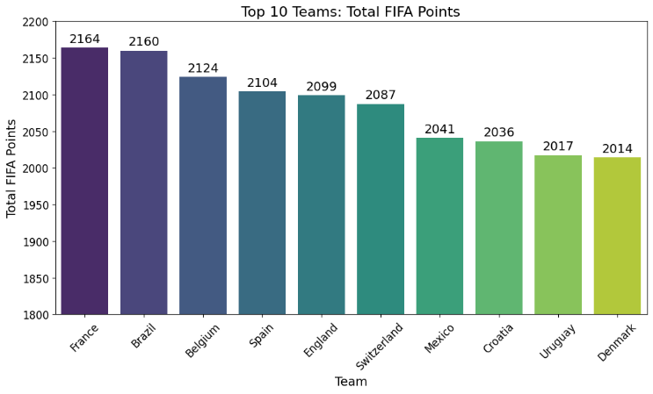
Exploratory Data Analysis
Top 10 Teams with Highest Total FIFA Ranks
Notes:
Toplam fifa puanına göre sıralama Fransa, Brezilya, Belçika, İspanya şeklinde gidiyor.

Slide 13
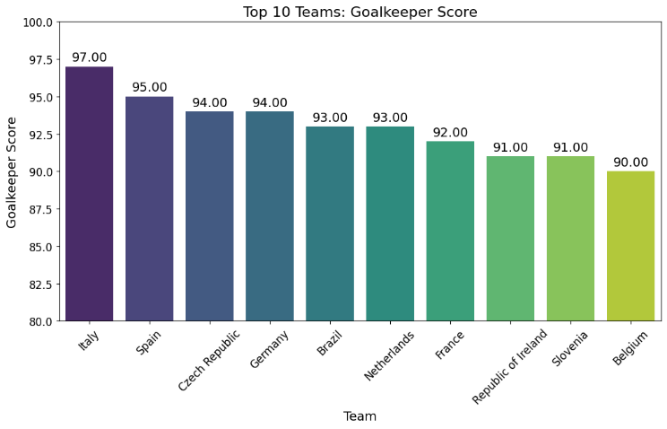
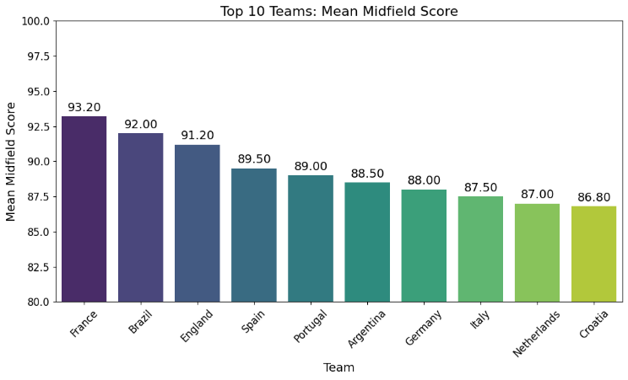
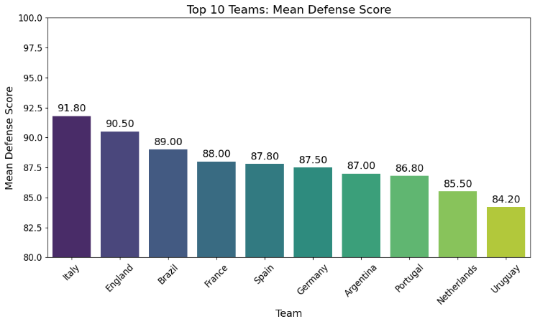
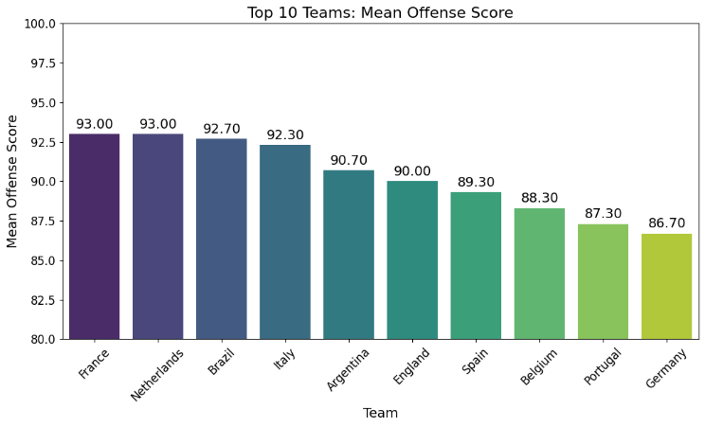
Exploratory Data Analysis
Top 10 Teams with Highest Player Position Scores
Notes:
Oyuncuların pozisyonlarına göre en yüksek puanlı takımları inceledik.

Slide 14
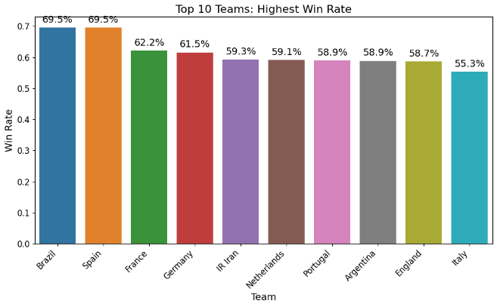
Exploratory Data Analysis
Top 10 Teams with Highest Win Rates
Notes:
En yüksek kazanma oranlarını sıraladığımızda Brezilya’nın lider olduğunu görüyoruz.

Slide 15
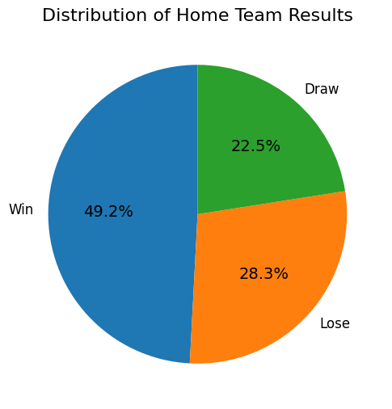
Exploratory Data Analysis
Distribution of Home Team Results
Notes:
Ev sahibi takımların maç sonucu dağılımlarını inceledik.

Slide 16
Prediction Model Methodology
Classification Models (sklearn)
Decision Tree
sklearn.tree.DecisionTreeClassifier
Neural Network
sklearn.neural_network.MLPClassifier
Bayes Classifier
sklearn.naive_bayes.GaussianNB
Support Vector Machines (SVM)
sklearn.svm.SVC
Deep Learning
sklearn.neural_network.MLPClassifier
Dataset Training & Testing (train_test_split)
80% for training
20% for testing
Notes:
Tahminleme modelimizi oluştururken Karar Ağacı, Yapay Sinir Ağları, Bayes Sınıflandırıcılar, Destek Vektör Makineleri (SVM) ve Derin Öğrenme yöntemlerini dikkate aldık.
Bu modelleri Python’da makine öğrenme kütüphaneleri kullanarak gerçekleştirdik.
Verisetimizi train_test_split fonksiyonu kullanarak,
%80’lik bir kısmını modelinin öğrenmesi için ve
%20’lik bir kısmını da test etmesi için kullandık.

Slide 17
Prediction Model Methodology
Performance Metrics
Confusion Matrix
Accuracy, Precision, Recall, F-Measure
Precision vs. Recall Curve
Receiver Operating Characteristic (ROC) Curve
Notes:
Oluşturduğumuz modelleri ayrıca performans metriklerine göre değerlendirdik.
Kısaca, Karışıklık matrisi
Doğruluk, Hassasiyet, Duyarlılık ve F-ölçütü
Kesinlik-Duyarlılık Eğrisi
ROC Eğrisi
Gibi metrikleri inceledik.

Slide 18
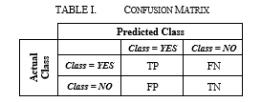
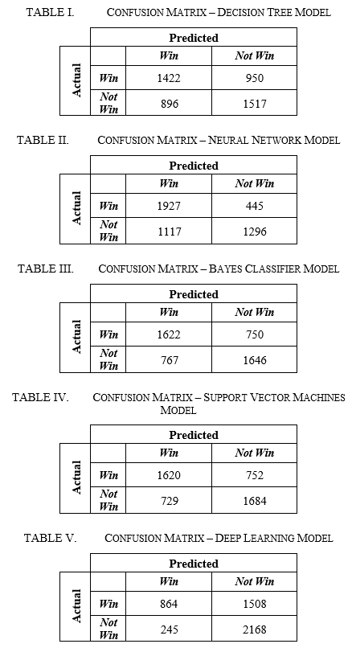
Prediction Model Results & Discussion
Confusion Matrix
Notes:
İlk olarak karışıklık matrislerini değerlendirdik.
Dikkatimizi çeken noktalar şunlar oldu:
SVM ve Bayes sınıflandırıcı modelleri birbirine benzeyen, dengeli bir performans sergiledi.
Bu sonuç, her iki modelin sınıfları iyi ayırt etmesinden ve veri setinin dengeli sınıflara sahip olmasından kaynaklanıyor.
Karar ağaçları ise dengeli dağılmaısına rağmen false-negative ve false-positive durumları daha yüksek tahmin etti.
False-positive’lerin çok olmasını, karar ağaçlarının genellikle eğitim veri setinde overfitting eğilimli olmasıyla ilişkilendirdik.
Derin öğrenme ve sinir ağı modelinin dengeli dağılmadığı görüldü.
Derin öğrenmede False-Negative ve True-Negative değerleri çok yüksek sonuç verdi. Yani model negatif durumları yeterince tanımayamadığını gösterdi.
Sinir ağı ise yüksek True-Positive ve False-Positive şeklinde sonuç verdi. Yani model pozitif durumları iyi tanıyor; ancak false-positivelere de yol açabiliyor.

Slide 19
Prediction Model Results & Discussion
Accuracy, Precision, Recall, F-Measure
Model | Accuracy (%) | Precision (%) | Recall (%) | F-Measure (%)
Decision Tree | 60.86 | 60.69 | 59.70 | 60.19
Neural Network | 66.96 | 70.03 | 58.31 | 63.63
Bayes Classifier | 68.30 | 67.89 | 68.38 | 68.14
Support Vector Machines | 69.05 | 68.97 | 68.30 | 68.63
Deep Learning | 69.13 | 70.92 | 63.95 | 67.26
Notes:
Yukarıdaki tabloya göre, Derin Öğrenme modeli %69,13 ile en yüksek doğruluğu ve %70,92 ile en yüksek hassasiyeti gösterdi.
Bu durum, Derin öğrenme modelinin genelde doğru tahminlerde bulunduğunu ve özellikle pozitif durumları doğru tahmin etme yeteneğinde bulunduğunu açıklar.
Öte yandan, Bayes Sınıflandırıcısı %68,30 ile en yüksek duyarlılık oranına sahip.
Bu, modelin pozitif durumları yani kazanan takımı doğru bir şekilde tahmin etme yeteneğini vurgular. Ancak bu, modelin false-negative tahminleri artırabileceği anlamına geliyor. Yani modelin bir takımın kazanan olduğunu kaçırma olasılığı daha yüksek oluyor.
Destek Vektör Makinesi %68,63 ile en yüksek F-Ölçümüne sahip olmuştur.
Bu sonuç, modelin hem hassasiyeti hem de duyarlılığı dengede tuttuğunu gösterir. Yani hem pozitif durumları hem de negative durumları doğru tahmin etme konusunda başarılıdır. Ayrıca, false positive ve false negative hataları da azaltma eğilimindedir.

Slide 20
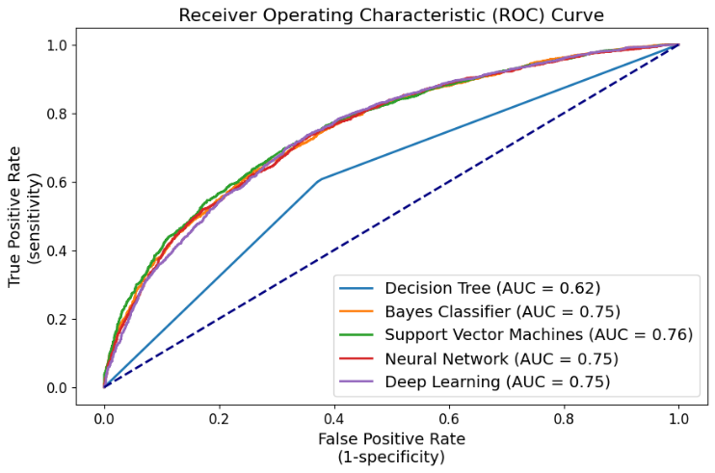
Prediction Model Results & Discussion
Receiver Operating Characteristic (ROC) Curve
Notes:
ROC eğrisine göre karar ağacı hariç, diğer dört model birbirine çok yakın sonuç verdi. İçlerinden en iyi sonucu destek vektör makinesi gösterdi.
Yani SVM veri setimizde iyi bir genelleme yeteneğine sahip.
Korelasyon matrisinden bildiğimiz üzere verisetimizde non-lineer ayrımlar da olduğundan SVM bu yapılara daha iyi uyum sağlıyor.
Karar ağacı karmaşık ilişkileri modelleme konusunda yetersiz olduğundan, %62 ile en zayıf sonuç verdiği görüldü.

Slide 21
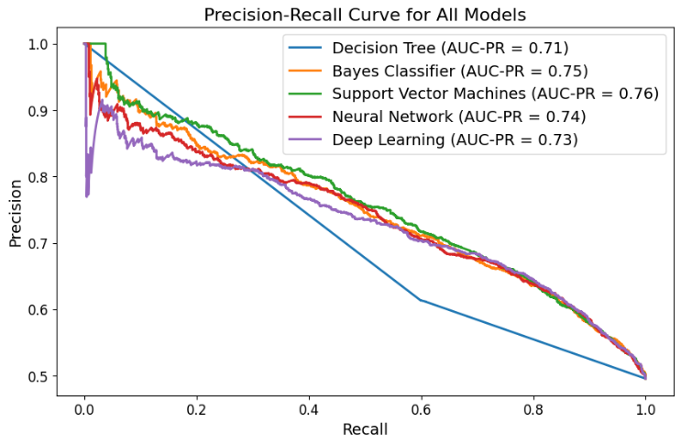
Prediction Model Results & Discussion
Precision vs. Recall
Notes:
Yine aynı şekilde, hassasiyet ve duyarlılık grafiğinde en iyi SVM’in performans gösterdiği gördük.

Slide 22
Prediction Model Results & Discussion
Support Vector Machines (SVM) model
Accuracy = 69.05%
Precision = 68.97%
Recall = 68.30%
F-Measure = 68.63%
AUC = 76%
AUC-PR = 75%
Overall – Balanced Performance!
Notes:
Önceki slaytlarda bahsettiğimiz metrik değerlendirmeleri dikkate aldığımızda, destek vektör makineleri modelinin genel olarak doğruluk, hassasiyet ve duyarlılık skorlarındaki dengeli performansı nedeniyle en uygun sınıflandırma modeli olarak seçtik.
Modelin hem pozitif durumları hem de negative durumları doğru tahmin etme konusunda etkili olduğunu gözlemledik.
Özellikle non-linear ilişkileri keşfetme yeteneği ve çeşitli kernel fonksiyonlarını kullanabilme özelliği, SVM’in farklı veri yapılarına uyum sağlamasını sağladı.
Ayrıca, SVM’in ROC eğrisi altında kalan alanının yüksek olması, modelin sınıfları etkili bir şekilde ayırt etme yeteneğini bize gösterdi.

Slide 23






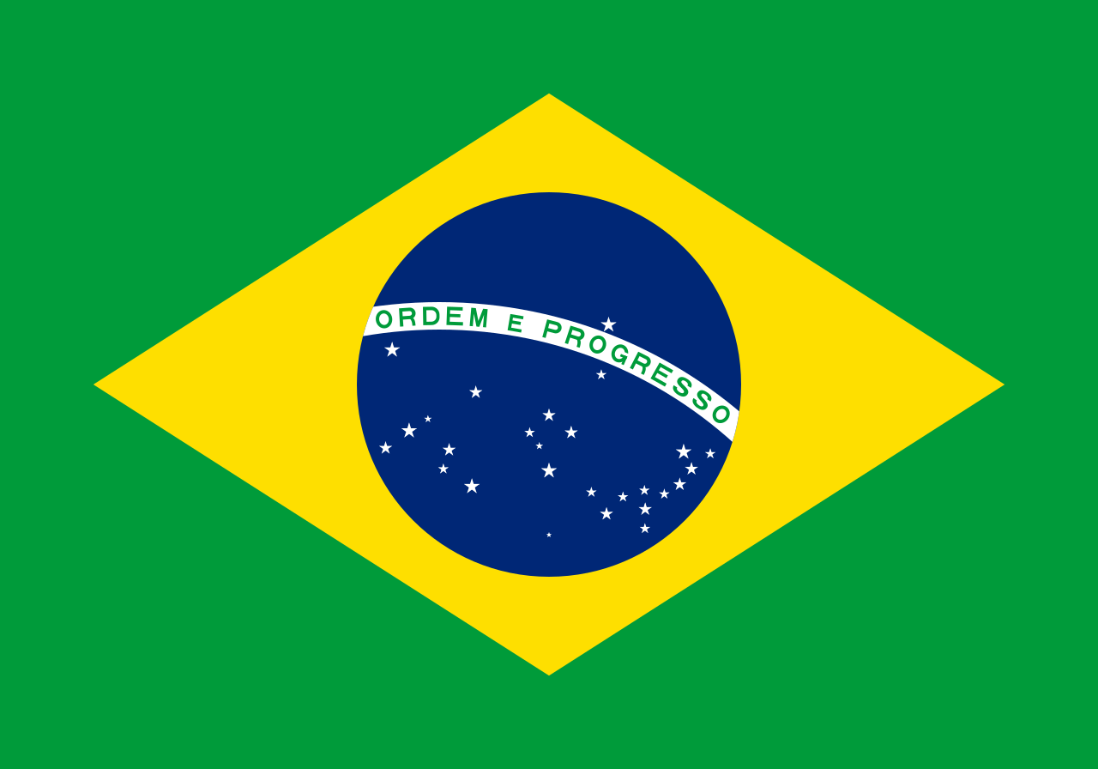






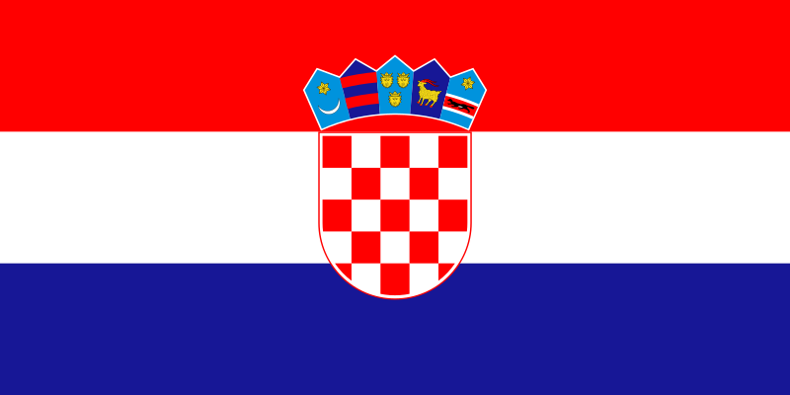



















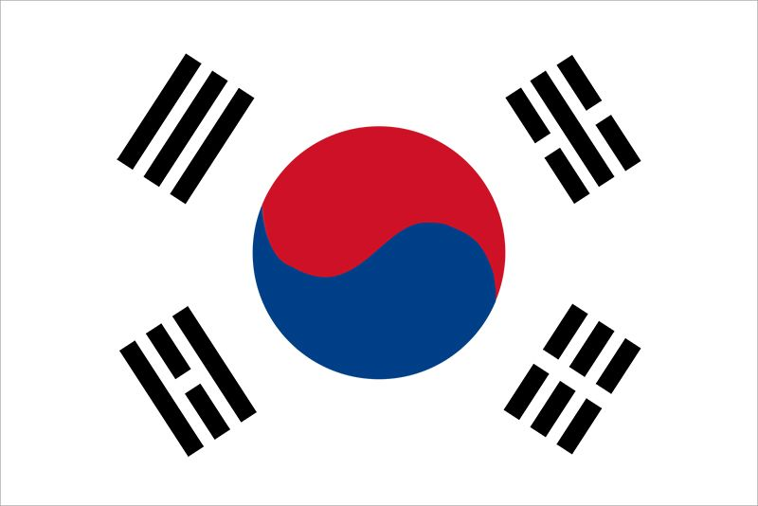












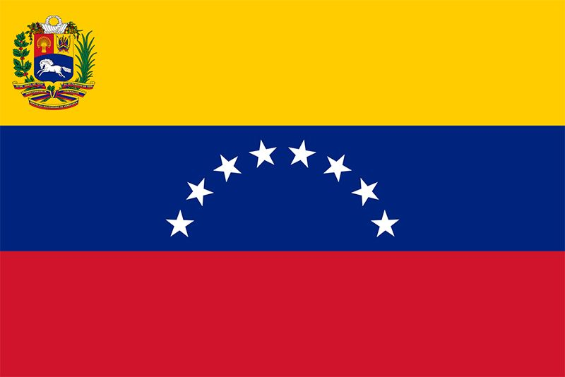

Simulation Methodology
Prediction model created based on SVM
Assumption: Top 48 teams based on their total FIFA points qualified for the 2026 FIFA World Cup.
France
Turkiye
Belgium
Uruguay
Spain
Poland
Brazil
Italy
England
Switzerland
Colombia
Peru
Mexico
Croatia
Denmark
Sweden
Japan
Morocco
Germany
Argentina
Russia
Portugal
USA
Serbia
Netherlands
Wales
Senegal
Chile
IR Iran
Ukraine
Austria
Iraq
Tunisia
Korea R.
Algeria
Czech R.
Northern Ireland
Nigeria
Costa Rica
Romania
Egypt
Canada
Australia
Slovakia
Paraguay
Cameroon
Venezuela
Rep. of Ireland
Notes:
SVM modelini kullanarak bir simülasyon oluşturduk. FIFA 2026’ya katılacak takımlar belli olmadığı için, biz en yüksek toplam FIFA puanına sahip 48 takımı ele alarak işlem yaptık.

Slide 24
Simulation Methodology
Number of iterations = 10,000
Random shuffling of teams at each stage to consider uncertainty
Stages:
Group Stage
Round of 32
Round of 16
Quarterfinals
Semifinals
Final
Notes:
Simülasyonda 10,000 adet iterasyon gerçekleştirdik ve her durumu ele alabilmek için takım ve grupları rastgele eşleştirdik.

Slide 25
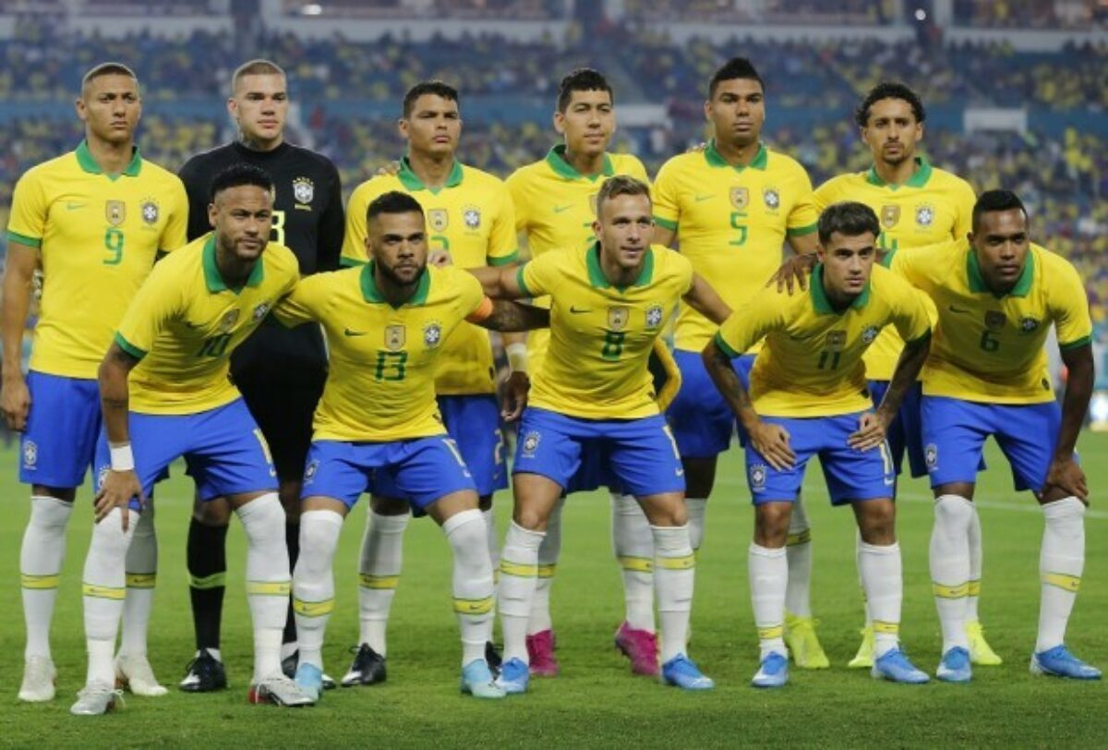
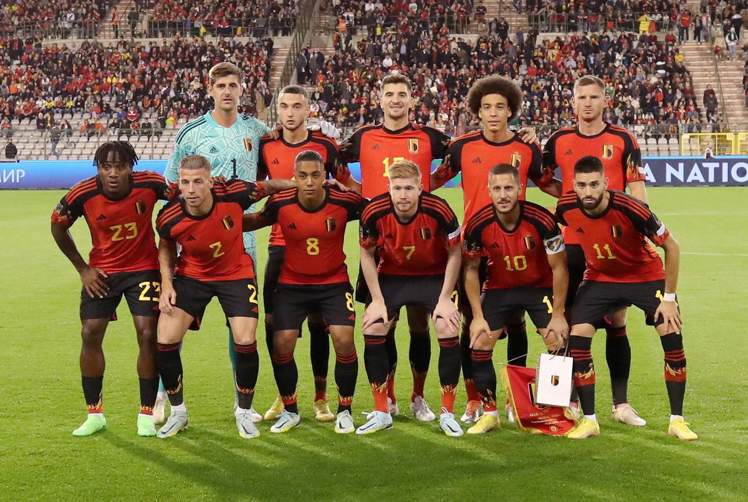
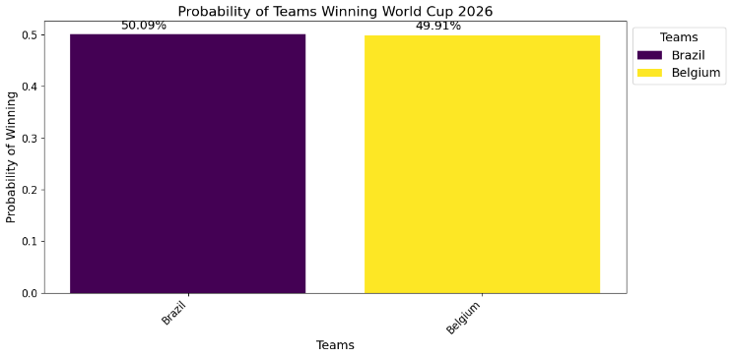
Simulation Results & Discussion
Brazil: 50.09%
Belgium: 49.91%
Notes:
Modelimiz, iterasyonların sonucunda, Brezilya ve Belçika’nın kazanma ihtimallerinin neredeyse birbirine eşit olduğunu gösterdi.
Bu sonuç Brezilya ve Belçika’nın son yıllardaki güçlü performansını doğruluyor.

Slide 26
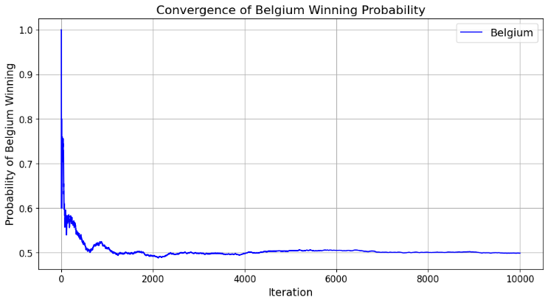
Simulation Results & Discussion
Convergence Graph
Notes:
Yakınsama grafiği, Belçika'nın 10.000 iterasyon sonunda yakllaşık %50'lik bir kazanma oranına sahip olduğunu gösterdi.
Yaklaşık 7.000 iterasyondan sonra, modelin neredeyse kararlı bir tahmin örneğine ulaştığı görüldü.
Bu grafik aynı zamanda Belçika ve Brezilya'nın yine yaklaşık olarak eşit kazanma olasılığına sahip olduğunu gösterdi.
Bununla birlikte, takımların rastgele eşleştirilmesi nedeniyle sonuçlarda halen bir belirsizlik vardır.

Slide 27
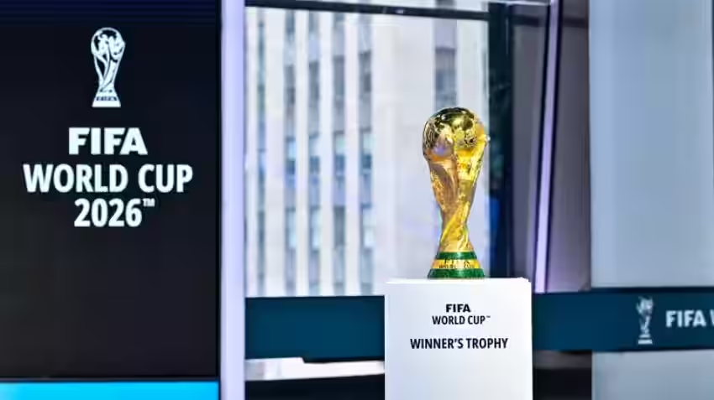
Conclusion
Objective:
To predict the winner of 2026 FIFA World Cup according to historical data using machine learning techniques
Steps Implemented:
Data Collection and Preprocessing
Exploratory Data Analysis
Evaluation of Prediction Models
SVM Selected for Balanced Performance
Simulation of the Tournament
Random Shuffling with 10,000 iterations
Competitive Results Between Brazil (50.09%) and Belgium (49.91%)
Notes:
Sonuç olarak, bu proje 2026 FIFA Dünya Kupası'nın galibini makine öğrenimi tekniklerini kullanarak tahmin etmeyi amaçladı.
Bu süreçte, veri analizi, veri ön işleme, özellik mühendisliği, tahmin modellerinin değerlendirilmesi gibi aşamalardan geçtik.
5 adet tahmin modelinin performanslarını değerlendirdik ve Destek Vektör Makineleri modelinin en uygun model olduğunu belirledik.
Bu modeli kullanılarak bir simülasyon oluşturduk. Kazananların Brezilya ve Belçika olduğunu ve neredeyse eşit kazanma olasılıkları olduğunu gözlemledik.
Ama unutmayalım ki turnuvada yer alacak takımlar henüz belli değil.

Slide 28
Future Work
Addressing Missing Data
Enhanced Data Exploration and Feature Engineering
Exploring other Machine Learning Classification Models
Hyperparameter Tuning
Inclusion of Year Information
Considering Games that Resulted in Draw
Excluding Friendly Games from the Dataset
Revisiting the Simulation After the Qualified Teams and Groups are Officially Published
Notes:
Daha güçlü bir tahmin modeli geliştirmek amacıyla ileride yapılabilecek çalışmalardan bahsedelim:
Mevcut veri setimiz, özellikle 2022 FIFA Dünya Kupası ve sonrasında oynanan uluslararası futbol maçlarının bilgilerini içermemekte.
Bu nedenle, güncel verilerin alınması oldukça önemli.
Mevcut veri setinden daha anlamlı bilgiler çıkarmak için daha yüksek seviyede özellik mühendisliği ve veri analizi uygulanabilir.
Random Forest, Logistic Regression veya Gradient Boost modelleri gibi karmaşık ilişkileri yakalayabilen diğer sınıflandırma modelleri değerlendirilebilir.
Sınıflandırma modelinin tahmin performansı, hiparparametre ayarlaması ile optimize edilebilir.
Her takımın performansı ve dinamikleri zaman içinde değiştiğinden her takımın son yıllardaki performansını dikkate almak önemli olabilir.
Tahmin modelini daha da geliştirmek için beraberlikle sonuçlanan maçlar ayrıca ele alınabilir.
Dostluk maçları veri setinden çıkarılabilir çünkü takımlar dostluk maçlarında çok ciddi performans göstermeyebilirler.
Takımların belirsizliği nedeniyle, simülasyonlar büyük ölçüde rastgelelik üzerine kuruldu.
Uygun takımlar ve gruplar resmi olarak açıklandıktan sonra simülasyonlar tekrar koşulabilir.

Slide 29
THANK YOU! #This is not an investment advice!
Notes:
Son olarak, futbol sonuçları çok belirsizdir ve sonucu etkileyebilecek pek çok çeşitli faktörler vardır. Zaten futbolun bize en çok heyecan veren kısmı bu!
Önemli bir not olarak, bu projede yapılan çıkarımlar yatırım tavsiyesi değildir diye belirtmeliyiz.
Bize vakit ayırdığınız ve dinlediğiniz için çok teşekkür ederiz!

